Slide 1
|상세 설명
안녕하세요, 마케팅스토어입니다.
최근 저희는 'C사 경쟁사분석기'라는 프로그램을 개발하게 되었습니다. 이 프로그램은 쿠팡 내에 있는 다양한 판매 상품들의 별점, 리뷰, 랭킹 등의 정보를 추출하여 경쟁사 분석이 가능하게 해주는 프로그램입니다. 온라인 마케팅 전문가들은 경쟁사 분석을 통해 자사 제품의 경쟁력을 높이고, 마케팅 전략을 보다 효율적으로 수립할 수 있습니다.
이전에는 수작업으로 각각의 경쟁 상품의 정보를 찾아서 비교하고 분석해야 했습니다. 그러나 상품과 경쟁사가 수없이 많아지면서 정말 엄청난 시간이 소모되더라구요.. 제품 개선과 마케팅에 집중하고 싶었지만, 경쟁사 분석에 너무 많은 시간을 쏟아야 했습니다.
이 문제를 해결하기 위해 프로그래머 친구와 함께 'C사 경쟁사분석기'를 개발하게 되었습니다. 이 프로그램은 쿠팡 내의 다양한 판매 상품들의 정보를 한 번에 빠르게 추출하고, 효율적으로 분석할 수 있게 해줍니다.
테스트 과정에서 놀라운 결과가 나왔습니다. 수작업으로 할 때보다 훨씬 빠르게 방대한 양의 경쟁 상품 정보를 추출하고 분석할 수 있었습니다! 'C사 경쟁사분석기'의 도움으로 제품 개선과 마케팅에 더 집중할 수 있게 되었고, 전체적인 업무 효율성이 크게 향상되었습니다.
아직도 수동으로 쿠팡 내의 경쟁 상품 정보를 찾고 비교하시나요? 이제 'C사 경쟁사분석기'를 사용하여 헛된 시간낭비를 하지 않고, 제품 개선과 마케팅 활동에 전념할 수 있게 되었습니다. C사 경쟁사 분석기는 고객님의 마케팅 전략에 큰 도움이 될 것입니다.
저희는 효과를 보지 못하는 상품은 절대 판매 하지 않습니다.

Slide 2
|상세 설명
C사 경쟁사 분석기를 선택해야하는 이유는?
1. 시장 인사이트 획득: 경쟁사 분석기를 사용하면, 시장의 동향과 경쟁사들의 전략을 파악할 수 있습니다. 이를 통해 자사의 비즈니스 전략을 조정하고 개선할 수 있습니다.
2. 기회 발견: 경쟁사의 약점을 파악하고, 이를 기반으로 새로운 시장 기회를 발견할 수 있습니다. 이를 통해 시장에서 우위를 차지하고, 매출 증대에 기여할 수 있습니다.
3. 빠른 대응: 경쟁사의 신제품 출시나 마케팅 전략 변경에 신속하게 대응할 수 있습니다. 이를 통해 경쟁사와의 격차를 줄이고, 시장 점유율을 높일 수 있습니다.
4. 제품 개선: 경쟁사 분석을 통해 제품의 강점과 약점을 파악할 수 있습니다. 이를 통해 제품 개선에 착수하고, 고객 만족도를 높일 수 있습니다.
5. 마케팅 전략 최적화: 경쟁사의 마케팅 전략을 분석함으로써, 자사의 마케팅 전략을 최적화할 수 있습니다. 이를 통해 효과적인 광고 캠페인을 구축하고, 매출 증대에 기여할 수 있습니다.
6. 빠른 유지보수 : 로직이 변경되어 프로그램이 구동하지 않거나 하는 상황이 오면 어느 곳 보다 발빠르게 유지보수를 진행하여 고객님들의 불편함에 빠르게 대처합니다.

Slide 3
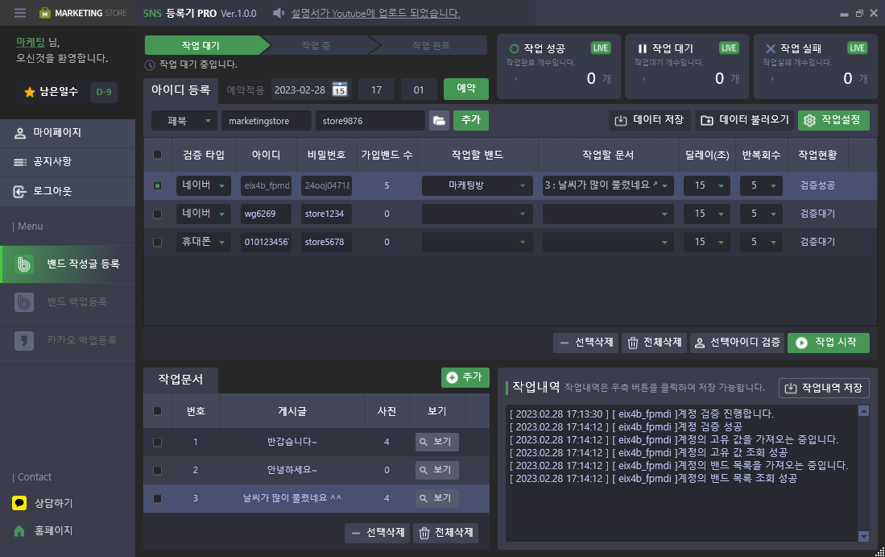
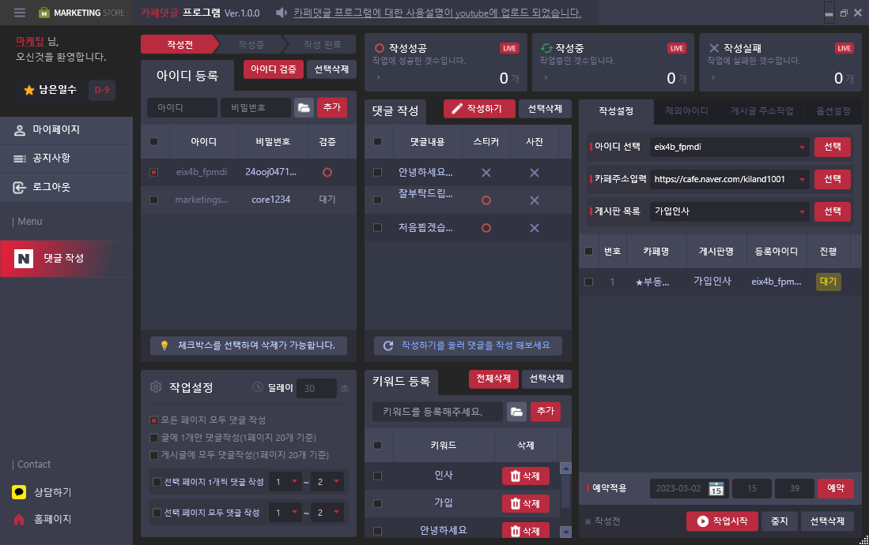
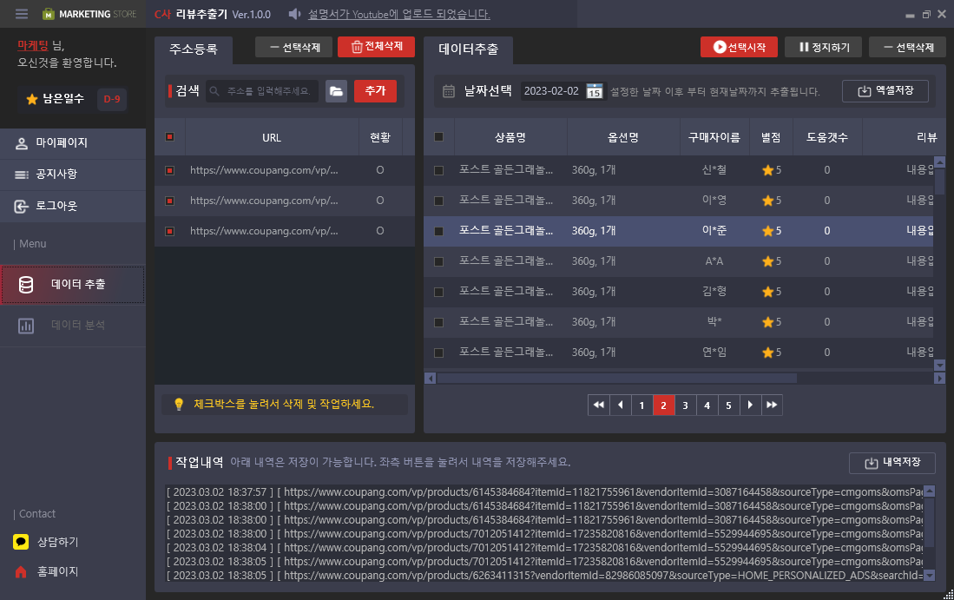
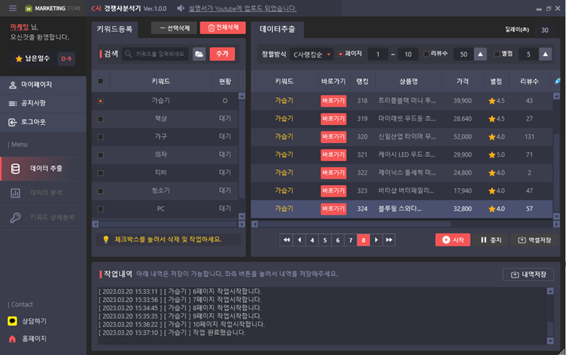
|설명 이미지 1
아이디 비밀번호 블러처리 부탁드리겠습니다.

Slide 4
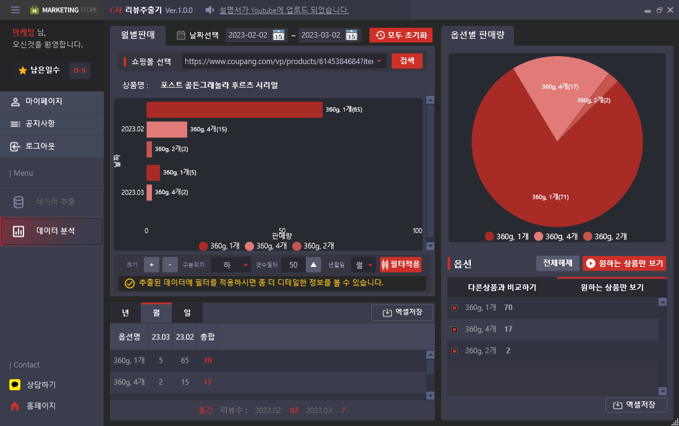
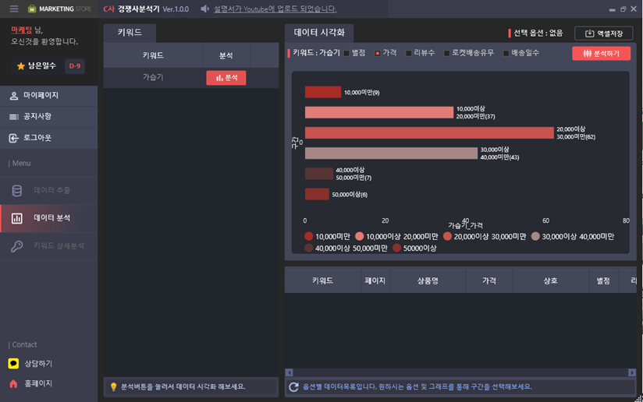
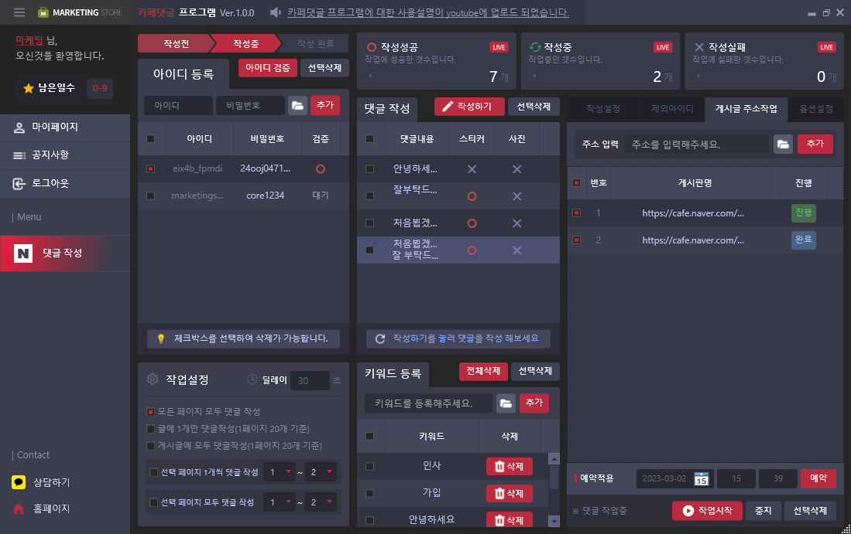
|설명 이미지 1
아이디 비밀번호 블러처리 부탁드리겠습니다.

Slide 5
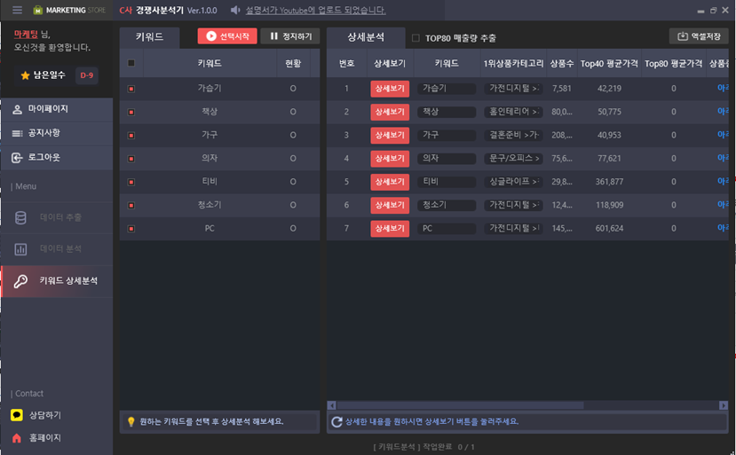
|설명 이미지 1
아이디 비밀번호 블러처리 부탁드리겠습니다.

Slide 6
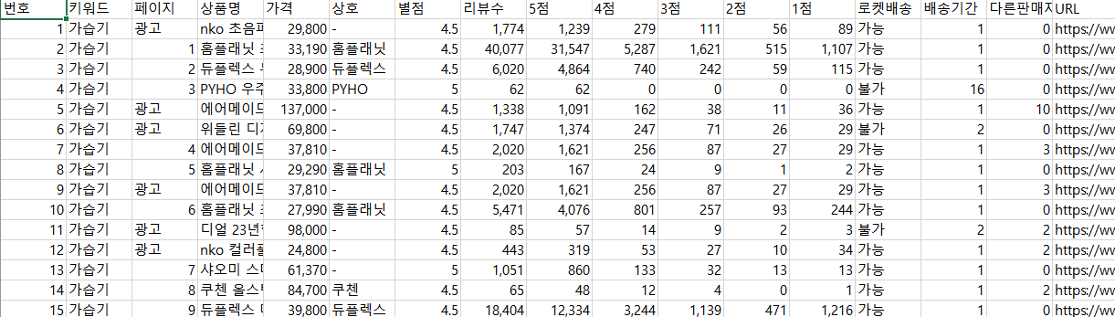
|설명 이미지 1
아이디 비밀번호 블러처리 부탁드리겠습니다.

